Slide 1
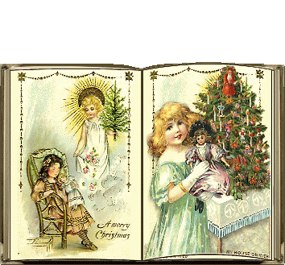
Різдвяна класика останніх двох сотень років

Slide 2
Ми любимо зиму, як казку чудову За свята чарівні, що йдуть до нас знову Спіраль серпантину і кульки блискучі, Пухкі кучугури й морози рипучі.

Slide 3
Усюди лунають жарти, гомін і сміх, Піднесений настрій охоплює всіх. Гірлянди ялинок блистять, мерехтять, Вертепи й колядки людей веселять.

Slide 4
Прибралась святково наша рідна земля Чекає у гості Різдва! Веселі свята наступають для всіх, Дід Мороз подарунків принесе цілий міх.

Slide 5
Чути крики і сміх дітвори – Це спускаються діти на санках з гори. На дорогах лунає упряжок передзвін. З Новим роком, Вкраїно!
Хай щастить нам усім!

Slide 6
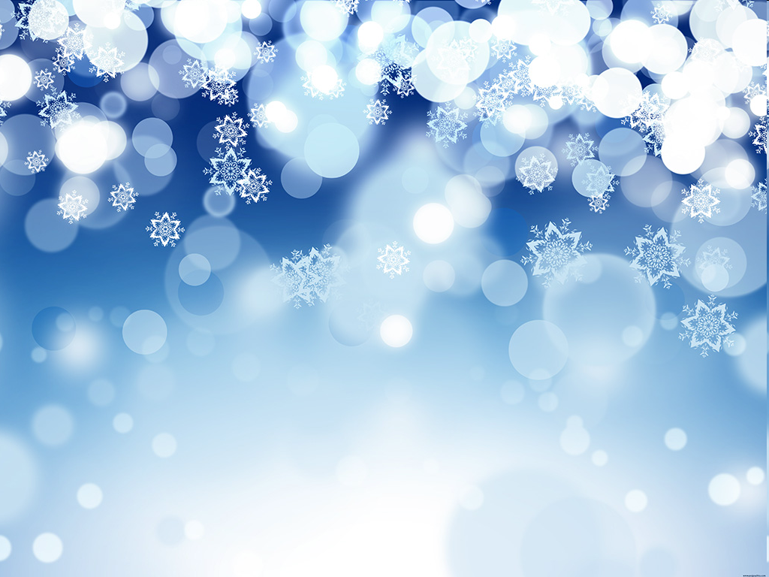
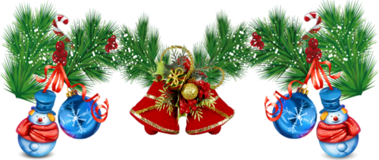
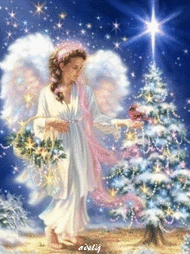
Що таке Різдво?
«Різдво є кожного разу, коли ти посміхаєшся твоєму братові та простягаєш йому руку;
Різдво є кожного разу, коли ти мовчатимеш, щоб вислуховувати іншого;
Різдво є кожного разу, коли ти не приймаєш тих принципів, що залишають пригнічених на узбіччі суспільства;
Різдво є кожного разу, коли ти розділяєш надію з тими, хто зневіряється у фізичній та духовній убогості;
Різдво є кожного разу, коли ти покірно визнаєш твої обмеження та твої слабкості;
Різдво є кожного разу, коли ти дозволяєш Господеві знову народитися, щоб дарувати Його іншим»
( Мати Тереза з Калькутти)

Slide 7
Подорож до Різдвяної країни книг

Slide 8
Різдво в Німеччині

Slide 9
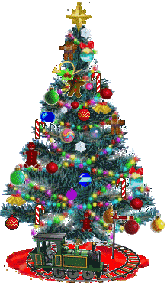
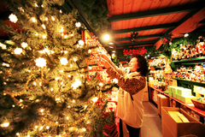
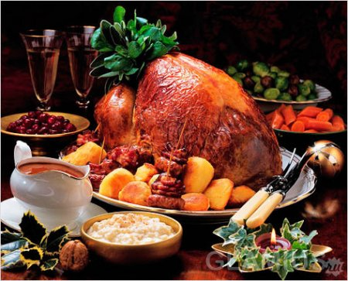
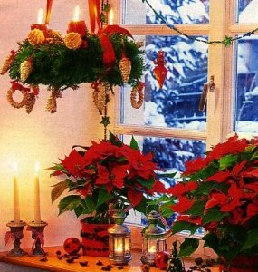
Основні символи Різдва в Німеччині
Численні ярмарки
Різдвяний вінок
Ошатна ялинка
Різдвяна зірка
Святковий стіл

Slide 10
Ернст Теодор Амадей Гофман
У цьому імені є щось магічне. Його завжди вимовляють повністю, і воно неначе оточене темним гофрованим коміром з вогненними відблисками. Втім, так і повинно бути, тому що насправді Гофман був чарівником. Саме так, не просто казкарем, а справжнісіньким чарівником.

Slide 11
“Лускунчик і мишачий король”, 1816 рік
Відома різдвяна казка в казці. Реальне (життя родини Штальбаумів) і казкове (історія Лускунчика) переплетені з таким мистецтвом, що можна заплутатися в здогадках: чи це війна іграшок і мишей наснилася Марі, чи все відбулося насправді? Лускунчик – лялька чи зачарована людина? Інакше кажучи, у святкову ніч трапляються справжні дива.

Slide 12
Різдво в УКРАїНі

Slide 13
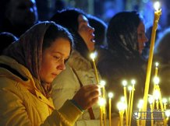
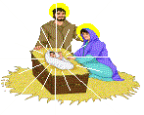
Основні символи Різдва в Україні
12 головних страв
на різдвяний Святвечір
Вертеп
Богослужіння

Slide 14
Микола Васильович Гоголь
- прозаїк, драматург, поет, критик, публіцист, визнаний одним із класиків літератури. Народився Гоголь в Україні. Усе, що оточувало хлопчика в дитинстві, було овіяне романтикою: краса українських пейзажів, чарівність народних легенд та героїка історичних переказів, він з дитинства добре знав українські казки, пісні, бувальщини. Саме вони насичували його уяву, що створила прекрасні "Вечори на хуторі поблизу Диканьки"

Slide 15
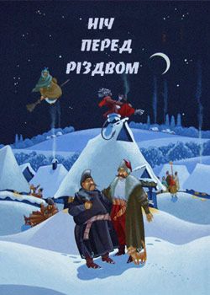
“Ніч перед Різдвом”,
1832 рік
Повість - частина відомого циклу «Вечори на хуторі біля Диканьки». Тут можна відчути не стільки дух самого Різдва, скільки атмосферу свята в українському селі. У творі багато фольклору, традицій… і трохи демонів. Тож дива таки трапляються, навіть завдяки чортам.

Slide 16
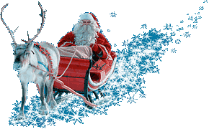
Різдво в Англії

Slide 17
Основні символи Різдва в Англії
Вулиці іскряться під впливом магії тисяч чарівних лампочок. Свіже повітря коле щоки і ніс, і морозець перетворює місто в Різдвяну Країну Чудес

Slide 18
На Різдво всі вікна сільських будинків висвітлені у Великобританії свічками, тому серед місцевих жителів ніч під Різдво називається «ніч свічок».

Slide 19
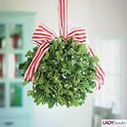
Різдво в Англії незмінно пов'язане з прикрасою будинку гілочками гостролиста, плюща та ін. Це символізує волю людини, її прагнення триматися за Всевишнього для отримання сил і підтримки. А гілочки омели розвішують, як правило, в дверних отворах. Є традиція, згідно з якою чоловік і жінка, зустрівшись під такий рослинністю, повинні поцілуватися.
Гілочки омели

Slide 20
Ставити вдома різдвяну ялинку — символ вічної природи.

Slide 21
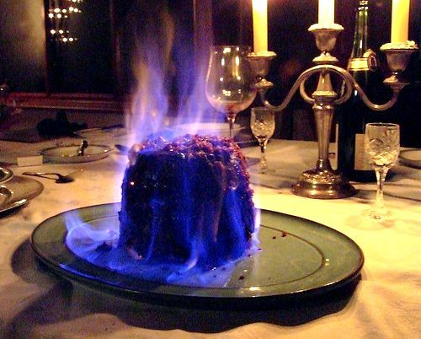
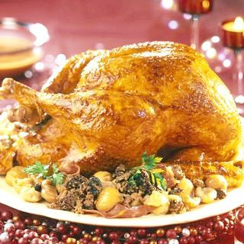
Що подають до столу?
Пудинг
Запечена індичка
з овочами

Slide 22
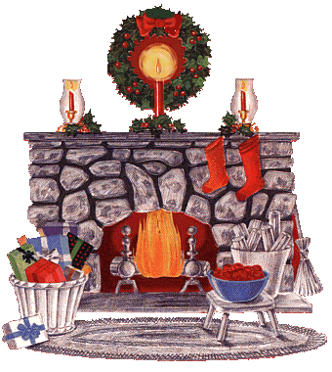
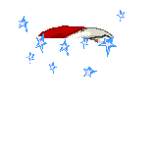
Панчохи і Санта Клаус

Slide 23
Подарунки від Санта Клауса

Slide 24
Чарльз Діккенс
Різдво… ”Це радісні дні – дні милосердя, доброти, всепрощення. Це єдині дні і всьому календарі, коли люди, наче з мовчазної згоди, вільно розкривають одне одному серця і бачать у них, - навіть у тих, хто не має ні грошей, ні долі, - таких саме людей, як вони самі”, - так писав відомий англійський письменник Чарльз Діккенс.

Slide 25
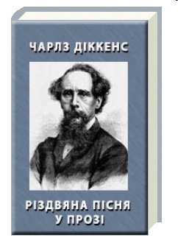
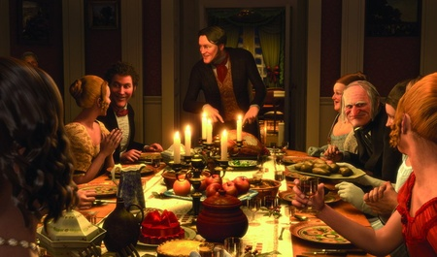
«Різдвяна пісня у прозі», 1843 рік
Повість навчить нас, що ніколи не пізно спинитися та поглянути на своє минуле, спробувати відкоригувати колишні погані вчинки добрими справами сьогодення. І різдвяний час завжди є нагодою для такого внутрішнього духовного очищення.

Slide 26
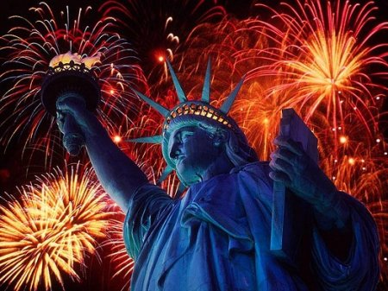
Різдво в сша

Slide 27
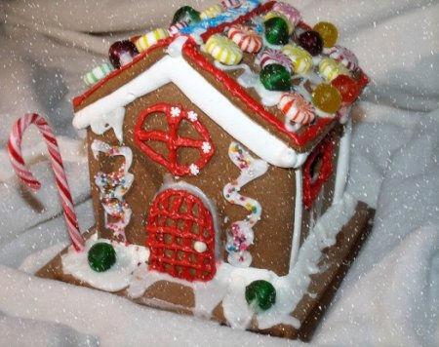
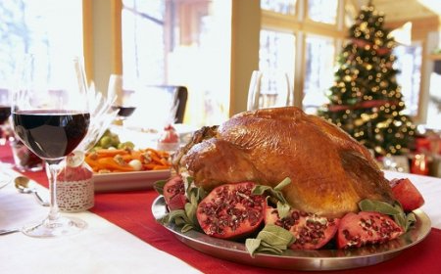
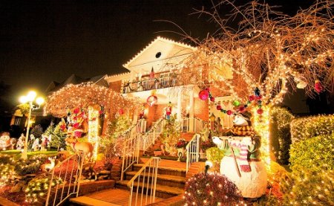
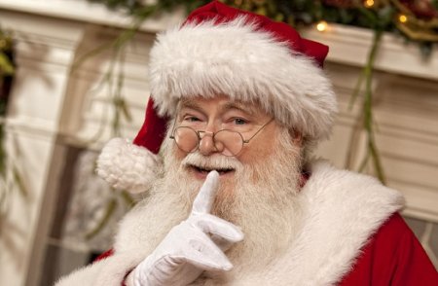
Основні символи Різдва в Англії
Запечена індичка
Солодка випічка
Оздоблення будинку та двору
Санта Клаус

Slide 28
Яке ж Різдво без святкових костюмів?

Slide 29
Вільям Сідні Портер (таке справжнє ім'я
американського письменника О. Генрі)
його творчість - невичерпне джерело добра і людяності. Його твори не тільки захоплюють і радують нас, вони пробуджують у душі цілий світ добрих почуттів, вселяють оптимізм і надію.

Slide 30
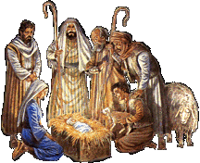
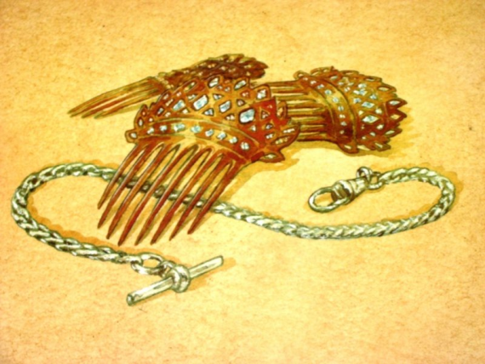
«Дари волхвів», 1905 рік
Герої твору засвідчують, що немає ціннішого і важливішого подарунка, ніж той, який робиться від щирого серця і засвідчує готовність людини принести в жертву іншій найдорожче, що у неї є.

Slide 31
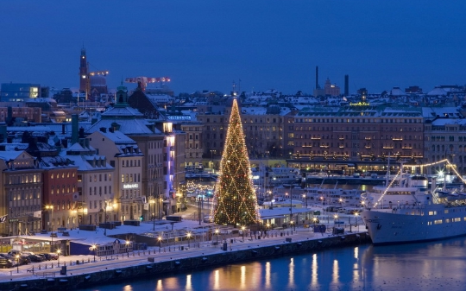
Різдво в швеції

Slide 32
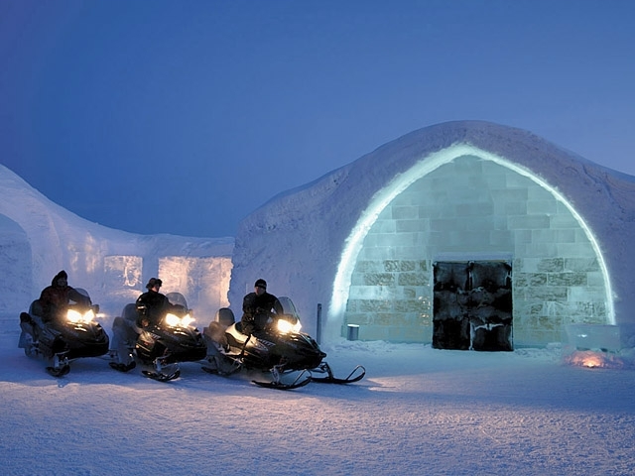
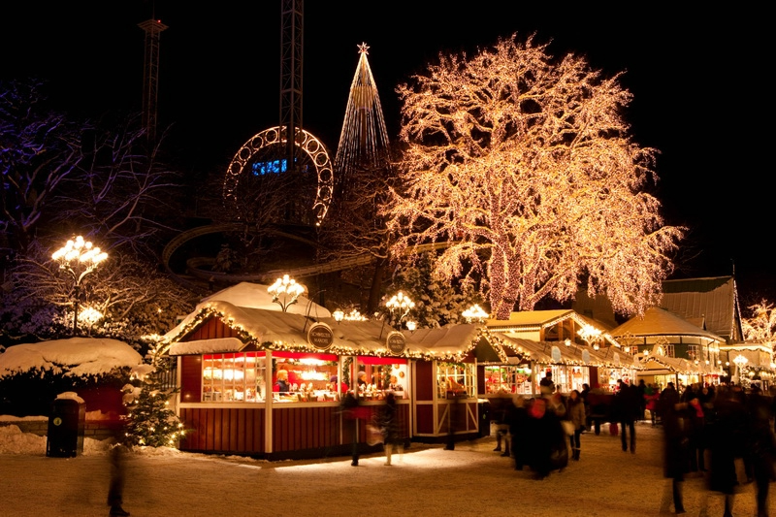
Основні символи Різдва в Швеції
Льодовий готель
Різдвяні ярмарки

Slide 33
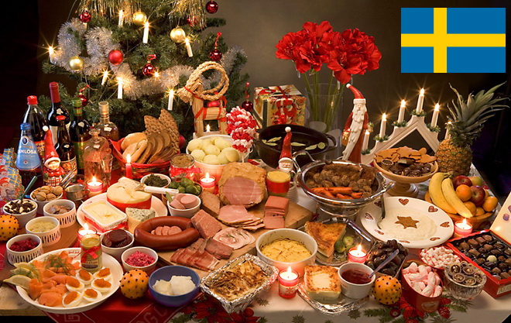
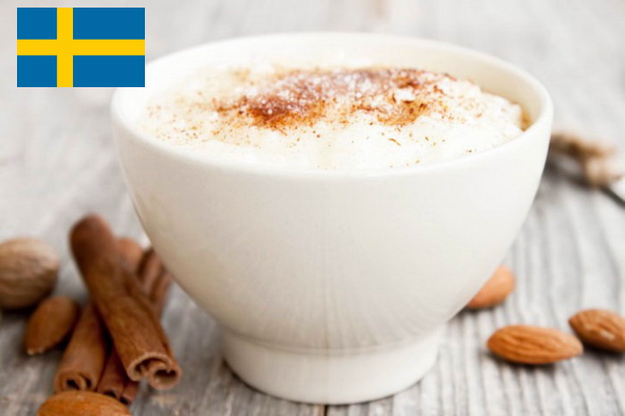
Різдвяний стіл

Slide 34
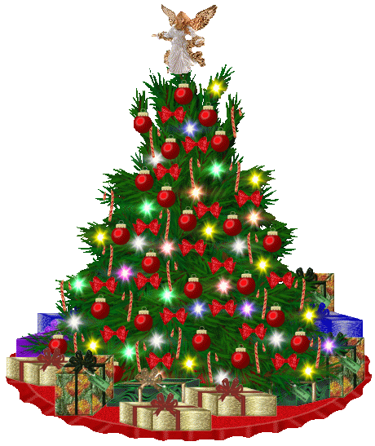
Дітям вручає подарунки Різдвяний Гном

Slide 35
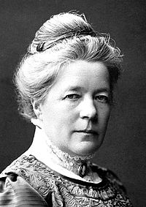
Се́льма Лаґерлеф
Сельма Лагерлеф стверджувала, що усе життя справді бачила чудесних істот і створінь. Вона так зжилася з казкою, яка пронизала всю її творчість.

Slide 36
«Легенда про Різдвяну троянду»,
1908 рік
- Це розповідь про віру і безвір’я, про милосердя і прощення, про вірність боргу і слову; про вміння визнавати помилки і каяття – про все те важливе наповнення життя, про яке варто було б згадувати не тільки під Різдво …

Slide 37
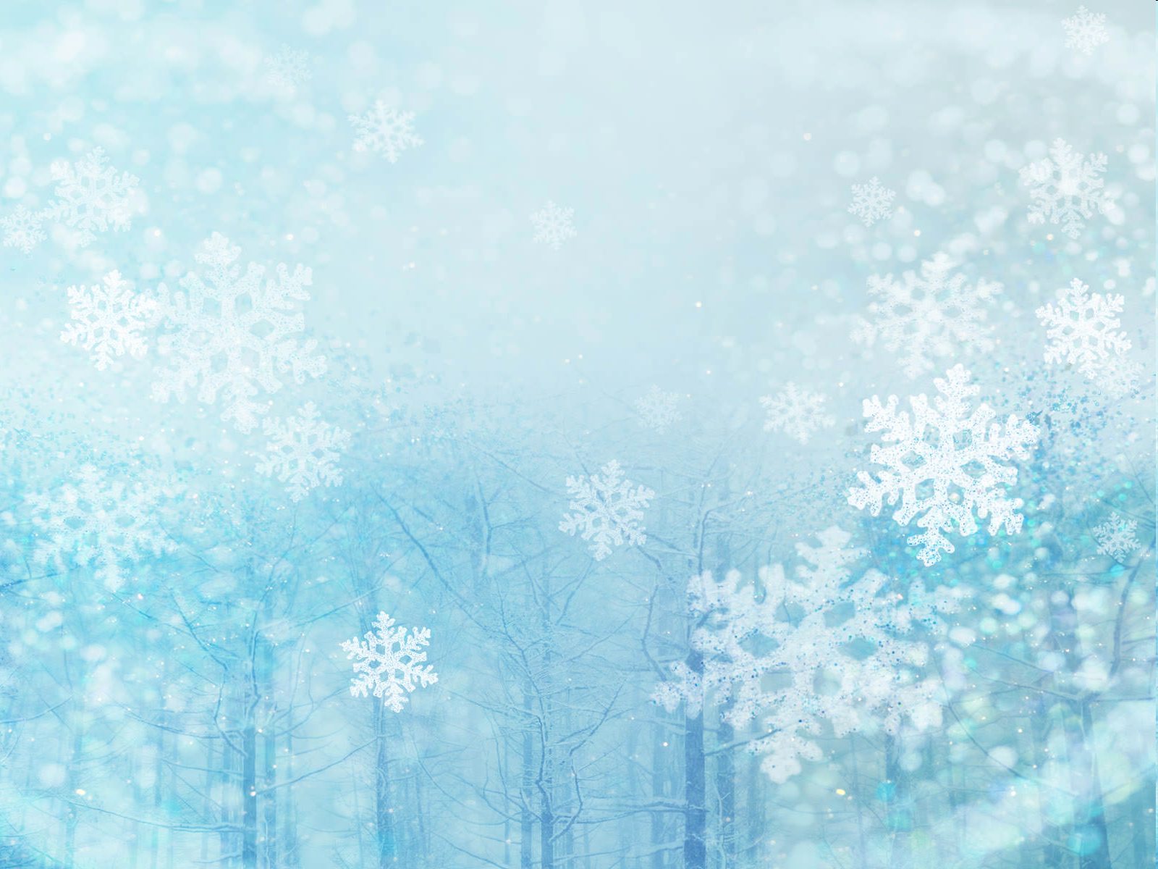
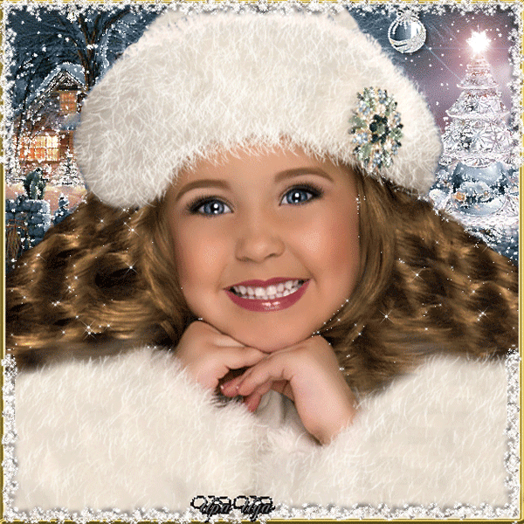
Яке це щастя в книжковім світі жити,
Захоплюватись, мріяти, любити.
І дивуватись, бачити і чути,
Красу і велич серденьком збагнути.
У синь небесну радісно злітати,
Себе у цьому світі відчувати.
Пісень співати, бігти по росі,
Щоденно жити у книжковій красі.
То хмарою страшитись грозовою,
То милуватися веселкою ясною.
І бачити у білих хмарках казку,
Легкого вітру відчувати ласку,
І плавати, пірнати, загорати,
Героїв труднощі та прикрощі долати.
Усі книжки читаючи невпинно,
Бо ти у світі білому — ДИТИНА!
Велике щастя в книжковім світі жити,
Якщо умієш книжки світ любити!

